Slide 1




Thứ … ngày…tháng….năm 2022
Tiếng Việt
Bài 13: Bàn tay cô giáo

Slide 2

Tiết 1+2

Slide 3

Đọc

Slide 4
Khởi động

Slide 5

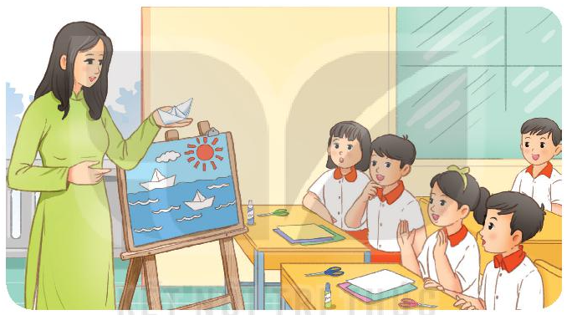


Nói với bạn những điều em nhớ nhất về thầy cô giáo cũ của mình.
Gợi ý: Em nghĩ về những thầy cô giáo đã dạy mình và nêu ra những điều em nhớ nhất.

Slide 6


- Tớ rất quý cô Thảo – cô giáo dạy tớ năm lớp 1. Cô Thảo rất nhẹ nhàng với học sinh, cô luôn ân cần chỉ dạy chúng tớ.
Nói với bạn những điều em nhớ nhất về thầy cô giáo cũ của mình.

Slide 7
ĐỌC VĂN BẢN

Slide 8


Bàn tay cô giáo
Một tờ giấy trắng Cô gấp cong cong Thoắt cái đã xong Chiếc thuyền xinh quá! | Một tờ giấy đỏ Mềm mại tay cô Mặt trời đã phô Nhiều tia nắng tỏa.
Thêm tờ xanh nữa Cô cắt rất nhanh Mặt nước dập dềnh Quanh thuyền sóng lượn. | Như phép mầu nhiệm Hiện trước mắt em: Biển biếc bình minh Rì rào sóng vỗ… Biết bao điều lạ Từ bàn tay cô (Nguyễn Trọng Hoàn)

Slide 9
Luyện đọc từ khó
nắng tỏa
sóng lượn
sóng vỗ

Slide 10
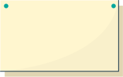
Luyện đọc câu
Mặt nước / dập dềnh
Quanh thuyền / sóng lượn
Một / tờ giấy trắng
Một / tờ giấy đỏ

Slide 11

Bàn tay cô giáo
Một tờ giấy trắng Cô gấp cong cong Thoắt cái đã xong Chiếc thuyền xinh quá! | Một tờ giấy đỏ Mềm mại tay cô Mặt trời đã phô Nhiều tia nắng tỏa.
Thêm tờ xanh nữa Cô cắt rất nhanh Mặt nước dập dềnh Quanh thuyền sóng lượn. | Như phép mầu nhiệm Hiện trước mắt em: Biển biếc bình minh Rì rào sóng vỗ… Biết bao điều lạ Từ bàn tay cô (Nguyễn Trọng Hoàn)
1
3
Luyện đọc đoạn nối tiếp
2
4
5

Slide 12
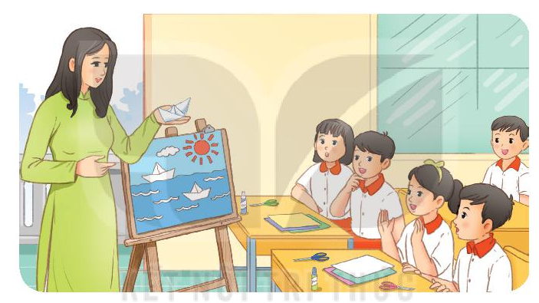

Bàn tay cô giáo
Một tờ giấy trắng Cô gấp cong cong Thoắt cái đã xong Chiếc thuyền xinh quá! | Một tờ giấy đỏ Mềm mại tay cô Mặt trời đã phô Nhiều tia nắng tỏa.
Thêm tờ xanh nữa Cô cắt rất nhanh Mặt nước dập dềnh Quanh thuyền sóng lượn. | Như phép mầu nhiệm Hiện trước mắt em: Biển biếc bình minh Rì rào sóng vỗ… Biết bao điều lạ Từ bàn tay cô (Nguyễn Trọng Hoàn)
Đọc toàn bài

Slide 13
Trả lời câu hỏi

Slide 14



Câu 1: Chọn lời giải thích phù hợp với mỗi từ dưới đây:
a. Mặt nước chuyển động lên xuống nhịp nhàng
b. Tiếng sóng vỗ nhỏ, êm nhẹ, phát ra đều đều liên tiếp
c. Để lộ ra, bày ra

Slide 15
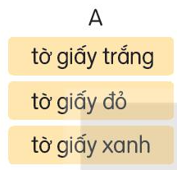
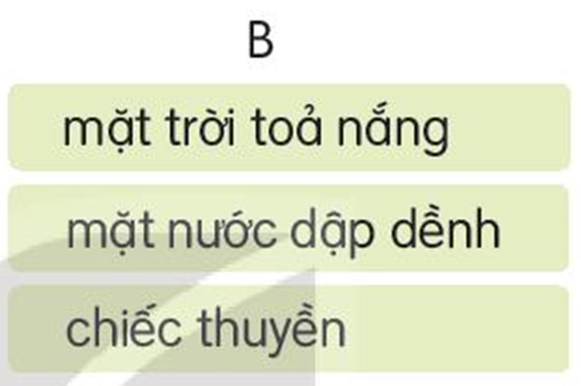
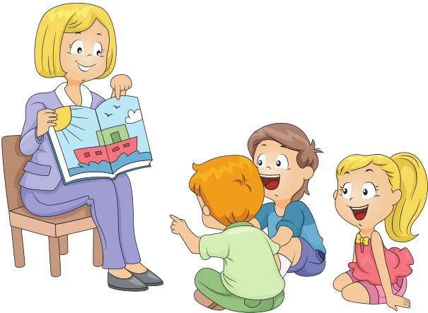

Câu 2 : Từ các tờ giấy, cô giáo đã làm ra những gì?
(ghép từ ngữ ở cột A với từ ngữ phù hợp ở cột B)

Slide 16


Câu 3 : Theo em, 2 dòng thơ "Biết bao điều lạ/Từ bàn tay cô" muốn nói điều gì? Chọn câu trả lời hoặc nên ý kiến khác của em.
a. Cô có phép màu
b. Cô rất khéo tay
c. Nêu ý kiến khác của em

Slide 17
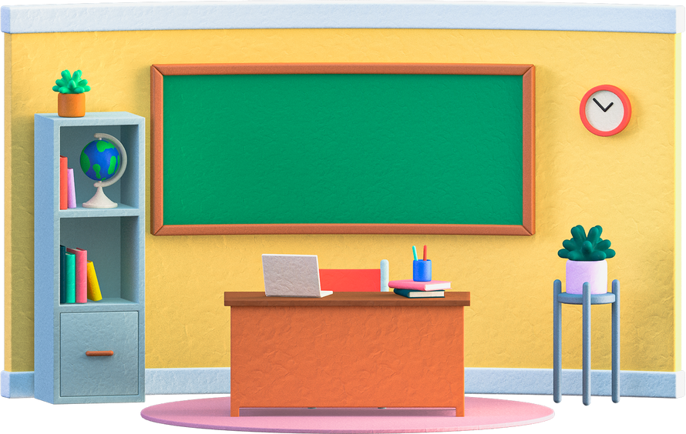
Câu 4 : Tìm những câu thơ nói về sự khéo léo của cô giáo khi hướng dẫn học sinh làm thủ công.
- Cô gấp cong cong
Thoắt cái đã xong
- Mềm mại tay cô
- Cô cắt rất nhanh

Slide 18







Câu 5 : Dựa vào bài thơ, em hãy giới thiệu bức tranh mà cô giáo đã tạo ra.
Bằng các tờ giấy màu, cô giáo đã tạo ra một bức tranh rất đẹp. Trong bức tranh, ông mặt trời đang tỏa những tia nắng, chiếu xuống cảnh vật. Những chiếc thuyền trắng trôi dập dềnh cùng những con sóng trên mặt biển.

Slide 19
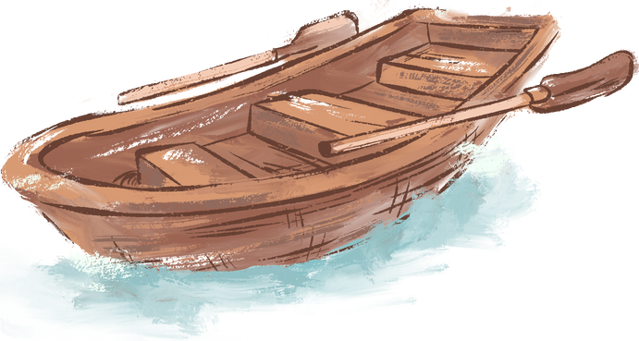
Luyện đọc lại
Bàn tay cô giáo
Một tờ giấy trắng Cô gấp cong cong Thoắt cái đã xong Chiếc thuyền xinh quá! | Một tờ giấy đỏ Mềm mại tay cô Mặt trời đã phô Nhiều tia nắng tỏa.
Thêm tờ xanh nữa Cô cắt rất nhanh Mặt nước dập dềnh Quanh thuyền sóng lượn. | Như phép mầu nhiệm Hiện trước mắt em: Biển biếc bình minh Rì rào sóng vỗ… Biết bao điều lạ Từ bàn tay cô (Nguyễn Trọng Hoàn)

Slide 20

Nội dung: Bài thơ ca ngợi bàn tay kì diệu của cô giáo. Cô đã tạo ra biết bao nhiêu điều lạ từ đôi bàn tay khéo léo của mình.

Slide 21
Nói - nghe

Slide 22

Một giờ học thú vị
1. Kể về một giờ học em thấy thú vị.
Gợi ý:
- Đó là giờ học môn nào?
- Trong giờ học, em được tham gia những hoạt động nào?
Sáng nay, em vừa có một giờ học rất thú vị, đó là giờ học môn Tiếng Việt. Cô giáo cho cả lớp chia thành các nhóm, phân vai và diễn lại câu chuyện thỏ và rùa. Em đã được tham gia đóng vai chú rùa trong câu chuyện đó.

Slide 23
2. Em cảm nhận thế nào về giờ học đó?
Giờ học ấy diễn ra vô cùng vui vẻ, thú vị. Em cảm thấy rất thích thú với những giờ học như vậy. Em mong cô giáo sẽ cho chúng em tham gia nhiều hoạt động vui như thế để dễ dàng học và ghi nhớ các câu chuyện.

Slide 24

Tiết 3

Slide 25
Viết
1. Nghe – viết
Nghe thầy đọc thơ
Em nghe thầy đọc bao ngày Tiếng thơ đỏ nắng, xanh cây quanh nhà Mới chèo nghiêng mặt sông xa Bâng khuâng nghe vọng tiếng bà năm xưa Nghe trăng thở động tàu dừa Rào rào nghe chuyển cơn mưa giữa trời… Thêm yêu tiếng hát nụ cười Nghe thơ em thấy đất trời đẹp ra. (Trần Đăng Khoa)

Slide 26

Cách trình bày
Viết hoa tên bài và các chữ đầu mỗi dòng thơ.
Đây là thể thơ lục bát, với câu có 6 tiếng thì lùi vào 3 – 4 ô li, câu có 8 tiếng thì lùi vào 1 – 2 ô li
Chú ý dấu chấm và dấu chấm than cuối câu.
Nghe GV đọc từng cụm từ hoặc từng dòng thơ, ghi nhớ và viết vào vở.
Lắng nghe GV nhận xét bài của một số bạn.

Slide 27

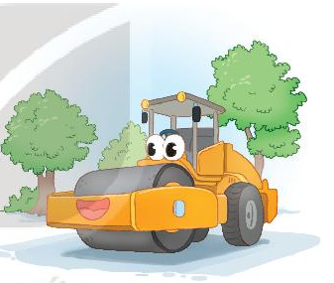
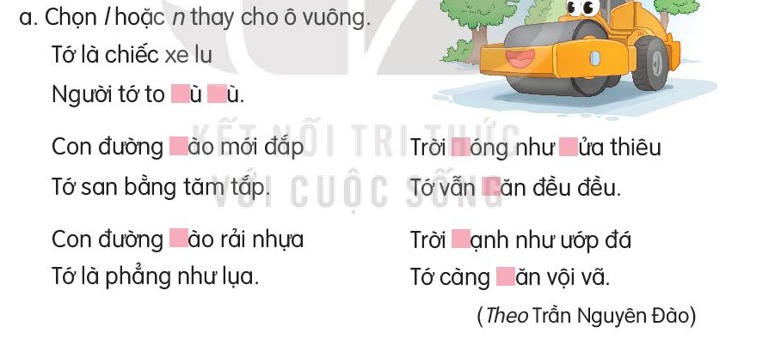
2. Làm bài tập a hoặc b.

Slide 28
2. Làm bài tập a hoặc b.
l
l
n
n
l
l
n
l
l

Slide 29
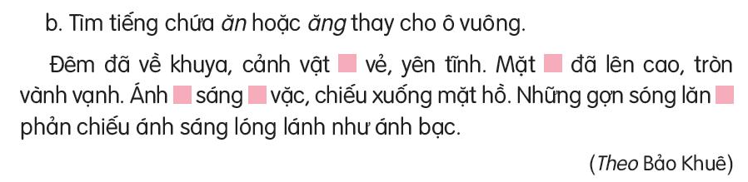
2. Làm bài tập a hoặc b.
Đêm đã về khuya, cảnh vật vắng vẻ, yên tĩnh. Mặt trăng đã lên cao, tròn vành vạnh. Ánh trăng sáng vằng vặc, chiếu xuống mặt hồ. Những gợn sóng lăn tăn phản chiếu ánh sáng lóng lánh như ánh bạc.
(Theo Bảo Khuê)

Slide 30


Slide 31
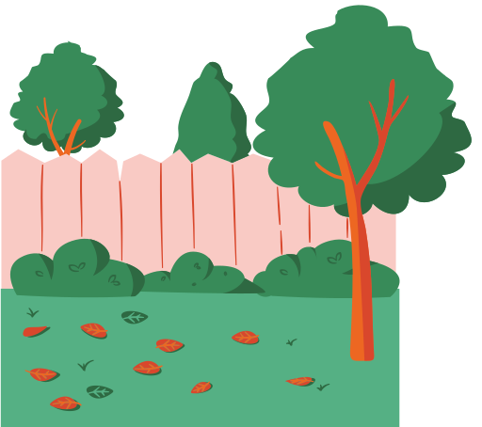
Kể với người thân về một giờ học em thấy vui vẻ, thú vị.
Gợi ý:
- Giờ học mà em muốn kể là giờ học môn gì?
- Trong giờ học đó đã có hoạt động gì?
- Em tham gia hoạt động đó như thế nào?
- Cảm nhận của em sau khi tham gia hoạt động đó là gì?

Slide 32
Củng cố
Dặn dò

Slide 33
Hẹn gặp lại các em!

